Slide 1

Técnicas de captura de dados com Web Crawler e Scraping - Dataservices
Ricardo Roberto de Lima

Slide 2

Roteiro
Web Crawling & Web Scraping
Problema a ser resolvido
Solução do Sistema de Coleta
Implementação e Testes
Resultados
Trabalhos em Andamento e Perspectivas
Considerações

Slide 3
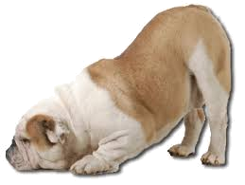

Web Crawling & Web Scraping
Web Crawler
  Crawl = rastejar/rastrear/explorar
  Conceito: indexador genérico de dados
  Principal Objetivo: encontrar rapidamente informações específicas em um grande volume de dados
Web Scraper
  Scrape = raspar (não é scrap)
  Conceito: coletor ou extrator de dados específicos
  Principal Objetivo: obter dados não estruturados e estruturá-los em uma base de dados de fácil utilização

Slide 4



Web Crawling & Web Scraping
Web Crawler
  Exemplos de aplicações:
Web Scraping:
  Exemplos de áreas de aplicações (lista não exaustiva):
    E-commerce
    Sites de Viagens
    Geração de Leads (marketing)
    Finança
    Listagem de Eventos
    Monitoração de Reputação
    Comparação de Preços
    Monitoração de Mídias Sociais

Slide 5






Web Crawling & Web Scraping
Web Scraping
  Supostas Aplicações:

Slide 6
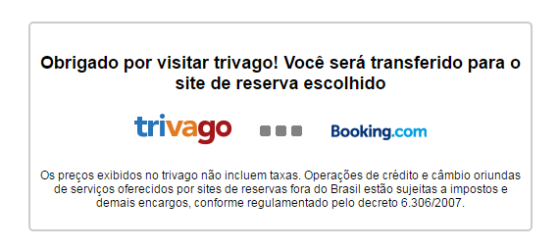
Web Crawling & Web Scraping
Web Scraping
  Supostas Aplicações:
Web Scraping de Web Scraping

Slide 7
Web Crawling & Web Scraping
Semelhanças:
  São programas que navegam na Web sistematicamente coletando dados
  Geralmente são executados periodicamente para manter a informação atualizada

Slide 8
Web Crawling & Web Scraping
Semelhanças
  Essa tarefa é Embaraçosamente ou Altamente Paralelizável
    a tarefa geral pode ser dividida em subtarefas
    as subtarefas são totalmente independentes umas das outras
      Não há necessidade de ordem na execução
      Não há troca de informações entre as subtarefas
    Por isso são o tipo de aplicação mais fácil de paralelizar

Slide 9


Web Crawling & Web Scraping
Semelhanças
  Geralmente o processamento é distribuído em uma grande quantidade de máquinas físicas ou virtuais com diversas formas de arquitetura existentes

Slide 10
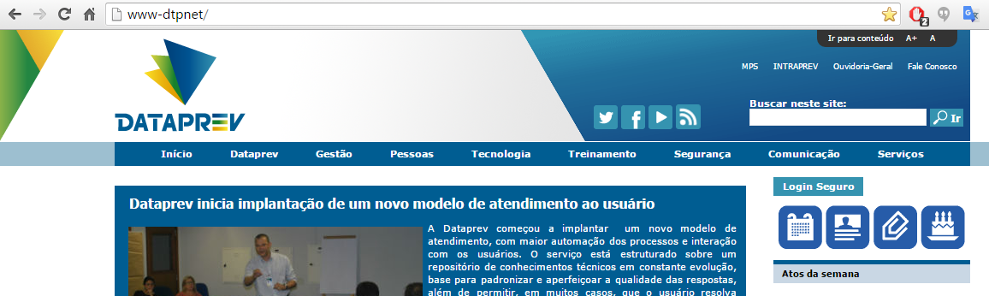
Problema a ser resolvido
Capturar todas as notícias da seção Clipping - Notícia do Dia, desde 09/04/2010 até atualmente e disponibilizar os dados em arquivos CSV.
Demanda: [DM.054227]

Slide 11
Solução do Mecanismo de Coleta
O que é?
É um sistema de coleta de dados específicos, Web Scraper, que navega automaticamente a seção de clippings da DTPNET tentando identificar e capturar todas as notícias de cada dia.

Slide 12
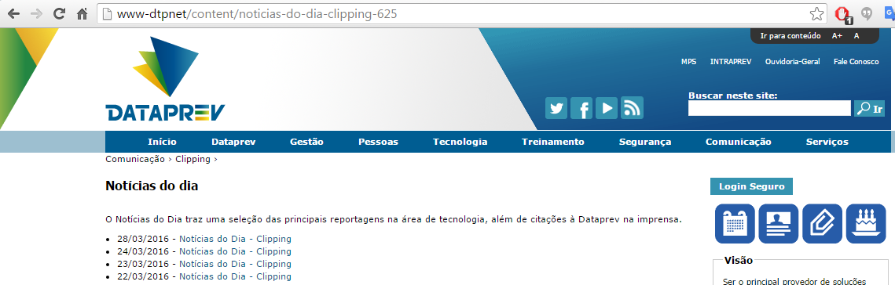


Solução do Mecanismo de Coleta
Navegação
Cerca de 50 clippings por página
...
Paginação
Página Final

Slide 13
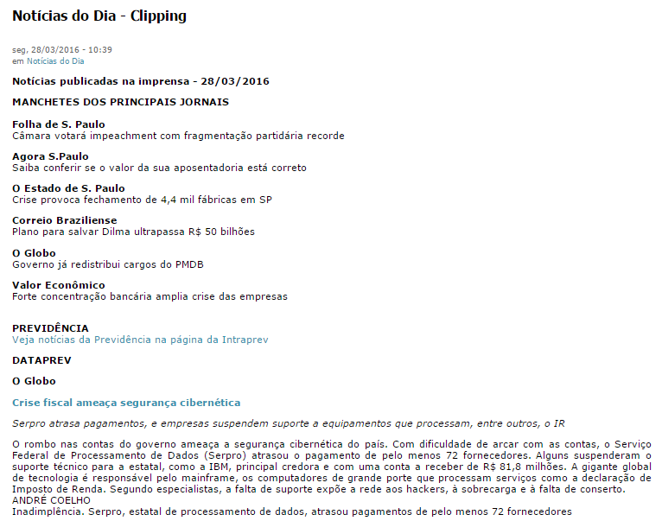
Solução do Mecanismo de Coleta
(Categoria)
(Fonte da Notícia)
(Título)
(Fonte da Notícia)
(Título)
(Fonte da Notícia)
(Título)
(Categoria)
(Categoria)
(Fonte da Notícia)
(Título)
(Subtítulo)
(Corpo da Notícia)

Slide 14
Solução do Mecanismo de Coleta
(Categoria)
(Fonte da Notícia)
(Título)
(Fonte da Notícia)
(Título)
Identificar Notícias
(Fonte da Notícia)
(Título)
Busca de Padrões
(Categoria)
(Categoria)
(Fonte da Notícia)
(Título)
(Subtítulo)
(Corpo da Notícia)

Slide 15




Implementação
Tecnologias
Mechanize

Slide 16
Implementação
Padrões do Código HTML
  <b> negrito: categorias e fontes
  <i> itálico: subtítulo
  <div class="node-inner">: notícias
  <div class="submitted">: data
  Caixa alta: categorias

Slide 17
Implementação
Tudo certo, né?

Slide 18
Implementação
Tudo certo, né?
  Não

Slide 19
Implementação
Tudo certo, né?
  Não
Para as primeiras páginas, sim
Mas o código HTML é irregular e dependendo da época totalmente diferente

Slide 20
Implementação
Tudo certo, né?
  Não
Para as primeiras páginas, sim
Mas o código HTML é irregular e dependendo da época totalmente diferente
Web Scraping = Enxugar Gelo?
É necessário atualizar a captura a cada mudança de código do site?
Web Scraping não é usar a API do serviço
É uma navegação de interface otimizada
Existe outro tipo de padrão?

Slide 21
Implementação
Mineração de Dados
Conversão do código HTML em texto plano
  Tecnologia: gem Nokogiri (parser HTML)
Tratar os caracteres invisíveis e especiais
  Tabulações
  Espaços
  Quebras de linha
  Entidades HTML
    &nbsp;
    &aacute; (á)
  Tecnologias: API Ruby para RegEx e gem htmlentities

Slide 22
Implementação
Mecanismo de Leitura de Notícias
  Linha a linha

Slide 23
Implementação
Mecanismo de Leitura de Notícias
  Linha a linha (quando acaba
  uma notícia?)

Slide 24
Implementação
Mecanismo de Leitura de Notícias
  Linha a linha (quando acaba uma notícia?)
    Quando surge uma fonte de notícia

Slide 25
Implementação
Mecanismo de Leitura de Notícias
  Linha a linha (quando acaba uma notícia?)
    Quando surge uma fonte de notícia
    Ou quando surge uma categoria

Slide 26
Implementação
Mecanismo de Leitura de Notícias
  Linha a linha (quando acaba uma notícia?)
    Quando surge uma fonte de notícia
    Ou quando surge uma categoria
  Se não há padrão no código como identificá-los?

Slide 27
Implementação
Mecanismo de Leitura de Notícias
  Linha a linha (quando acaba uma notícia?)
    Quando surge uma fonte de notícia
    Ou quando surge uma categoria
  Se não há padrão no código como identificá-los?
    Uma solução é saber quais são as categorias e suas fontes

Slide 28
Implementação
Mecanismo de Leitura de Notícias
  Linha a linha (quando acaba uma notícia?)
    Quando surge uma fonte de notícia
    Ou quando surge uma categoria
  Se não há padrão no código como identificá-los?
    Uma solução é saber quais são as categorias e suas fontes
    Isso pode ser alcançado comparando cada linha com alguma base que possua uma lista de fontes para cada categoria

Slide 29
Implementação
Mecanismo de Leitura de Notícias
  Linha a linha (quando acaba uma notícia?)
    Quando surge uma fonte de notícia
    Ou quando surge uma categoria
  Se não há padrão no código como identificá-los?
    Uma solução é saber quais são as categorias e suas fontes
    Isso pode ser alcançado comparando cada linha com alguma base que possua uma lista de fontes para cada categoria
    Conhecimento Primário

Slide 30
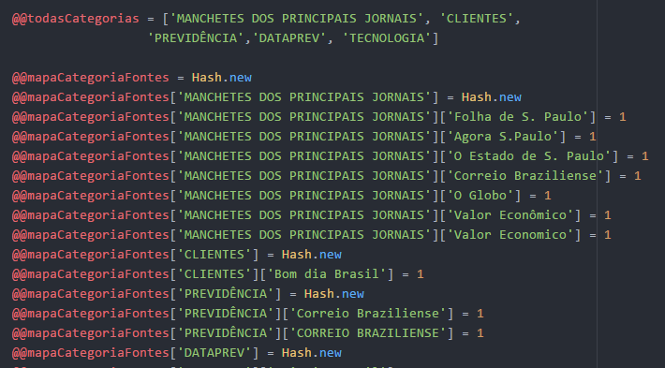
Implementação
Conhecimento
Primário
Mecanismo de Leitura de Notícias

Slide 31
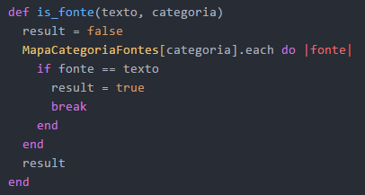

Implementação
Mecanismo de Leitura de Notícias
  Arrays ➔ iteração sequencial do conjunto
  HashMaps ➔ acesso direto (índice)

Slide 32
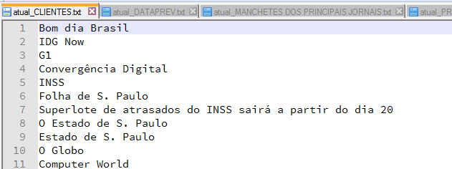
Implementação
Conhecimento
Dinâmico
Mecanismo de Leitura de Notícias
  Existe alguma forma de reconhecer novas fontes?
    Se a notícia tiver uma fonte vazia
    O título passa a ser sua fonte
    A primeira linha do corpo passa a ser o título
    Adicione essa nova fonte à base de dados
    Adicione essa nova fonte ao HashMap
➔ Aprendizado de Máquina

Slide 33
Implementação
Conhecimento
Dinâmico
Mecanismo de Leitura de Notícias
  Existe alguma forma de reconhecer novas fontes?
    Se a notícia tiver uma fonte vazia
    O título passa a ser sua fonte
    A primeira linha do corpo passa a ser o título
    Adicione essa nova fonte à base de dados
    Adicione essa nova fonte ao HashMap
➔ Aprendizado de Máquina

Slide 34
Implementação
Características
  Parametrizável
    Página inicial de captura
    Quantidade de Páginas
    Quantidade de Dias (Clippings)
  Saída configurável
    Formatos extensíveis (CSV por enquanto, propensão a MongoDB)
    Concentração de arquivos de log e dados por hora da execução ou do teste

Slide 35
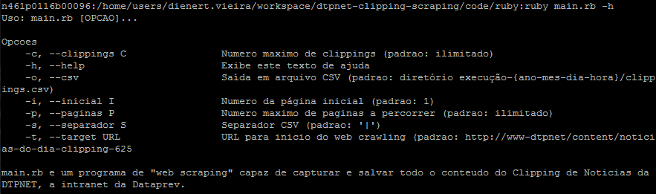
Implementação
Execução do programa dtpnet-clipping-scraping

Slide 36

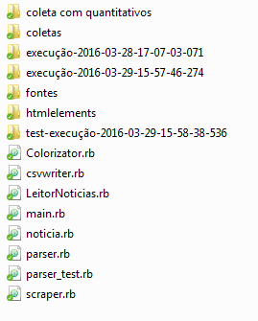
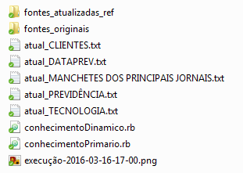
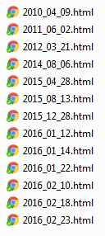
Implementação
Estrutura da Solução
Saída
Base de Conhecimento
Páginas de Teste Offline

Slide 37
Implementação
Informações no arquivo quantidades.csv (ruby main.rb –c 1)
  ter, 29/03/2016 - 09:50;
  qtd total de fontes: 12;
  MANCHETES DOS PRINCIPAIS JORNAIS: 6;
  CLIENTES: 0;
  PREVIDÊNCIA: 0;
  DATAPREV: 0;
  TECNOLOGIA: 6;
  http://www-dtpnet/content/noticias-do-dia-clipping-1130

Slide 38
Implementação
Informações no arquivo duracao.txt (ruby main.rb –c 1)
  Comeco da extracao: 2016/03/29 15:57:46:274;
  Fim da extracao: 2016/03/29 15:57:56:994;
  Duracao da extracao: 0:0:0:10

Slide 39
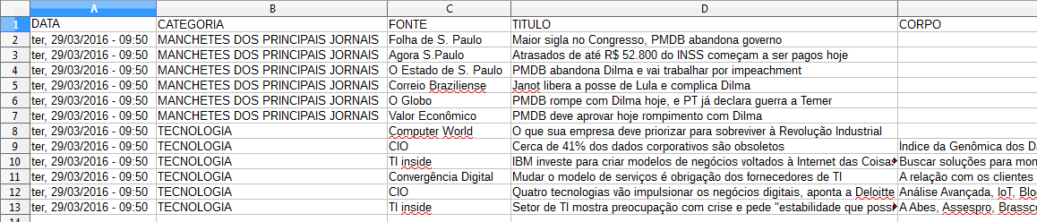
Implementação
Informações no arquivo clippings.csv (ruby main.rb –c 1)

Slide 40
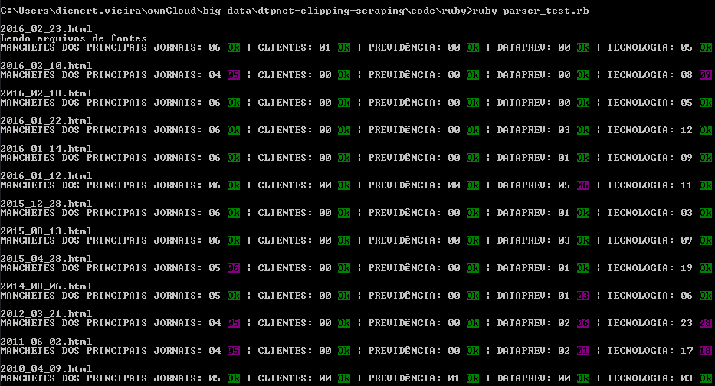
Testes de Batimento com contagem manual
Quantidade de Notícias por Categoria
Leitura única da
Base de Conhecimento
Quantidade de Notícias está correta
Quantidade de Notícias está incorreta

Slide 41
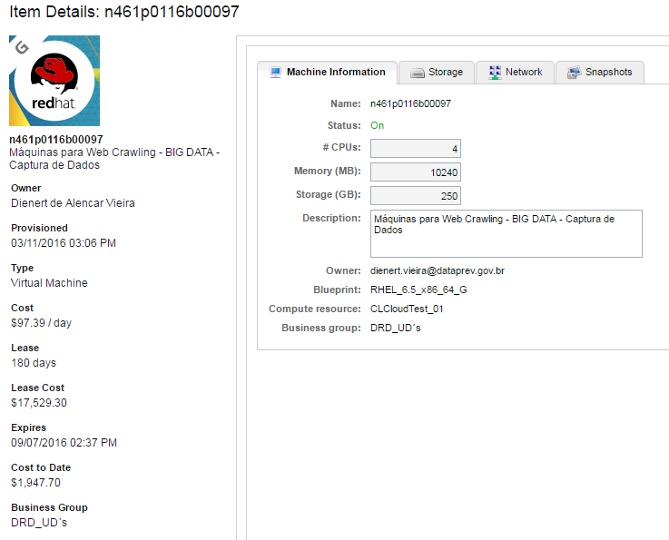
Implementação
Execuções em paralelo com máquinas na www-nuvem
29 páginas no total
50 dias por página (geralmente)
3 máquinas na nuvem
ruby main.rb –p 10
ruby main.rb –i 11 –p 10
ruby main.rb –i 21 –p 10
-i: página inicial
-p: quantidade de páginas
Final: Juntar as saídas

Slide 42
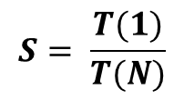
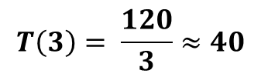
Resultados
Tempos de Coleta de todas as páginas (desde 09/04/2010)
  1 máquina: 2 horas
  3 máquinas em paralelo: 45 minutos (maior tempo)(nuvem)
  Lei de Amdahl: relação inversamente proporcional (speedup)
  Restrição para o tempo de execução mínimo para a parte da tarefa que não pode ser paralelizada
  1 máquina para cada dia resulta em coletar todos os dados em aproximadamente 10 segundos, caso não ocorra DoS
S = Speedup (ganho em tempo)
T(N) = tempo gasto em N processadores

Slide 43
Resultados
  Quanto ao aprendizado
  Pelo menos 1 notícia de cada categoria é coletada, se sua fonte não for conhecida, passará a ser
  A partir da 2a notícia de uma categoria, caso sua fonte não seja conhecida, incorretamente toda a notícia fará parte do corpo da notícia anterior
  Não há aprendizado de novas categorias, por enquanto
Quanto à tecnologia
  Código 100% compatível com Windows, Linux e Mac

Slide 44
Trabalhos em Andamento e Perspectivas
    Refinamento no reconhecimento de novas fontes e categorias
      Reconhecimento dinâmico do padrão HTML dentro de uma única página, dada a base de fontes mais consolidada
      Heurísticas que considerem modelos probabilísticos treinados com o que já foi capturado
        Padrão HTML
        Quantidade de caracteres por campo
        Entre outros
    Utilização de base não relacional como MongoDB
    Exportação do MongoDB para CSV ou outros formatos
    Utilização do Cassandra (NoSQL) para outros formatos e vice-versa.
    Agendamento de execução automática da captura
Análise das Tecnologias mais adequadas para coordenação da execução paralela da coleta no ecossistema de Big Data.

Slide 45
Considerações
Web Scraping & Web Crawling
  Se está na Internet, posso usar a informação como quiser?
  Pessoas mal intencionadas usam essas técnicas?
  Isso é uma forma de derrubar um servidor (causar negação de serviço)?
  Tem gente ganhando dinheiro com isso?
  Dá pra fazer espionagem com isso?
  Existem aspectos legais na divulgação de dados de terceiros?
  O quanto se divulga sobre implementações assim?
  O quanto se ouve falar sobre como Agências de Inteligência obtêm suas informações?

Slide 46
Considerações
Outros Tipos de Scraping
  O que é Screen Scraping?
  O que é Stream Scraping?

Slide 47
Considerações
Áreas de Conhecimento Utilizadas
  Teoria da Informação > Reconhecimento de Padrões

Slide 48
Considerações
Áreas de Conhecimento Utilizadas
  Teoria da Informação > Reconhecimento de Padrões
  Inteligência Artificial > Redes Neurais > Aprendizado de Máquina

Slide 49
Considerações
Áreas de Conhecimento Utilizadas
  Teoria da Informação > Reconhecimento de Padrões
  Inteligência Artificial > Redes Neurais > Aprendizado de Máquina
  Computação Paralela > Distribuída > Grid > Nuvem

Slide 50
Considerações
Áreas de Conhecimento Utilizadas
  Teoria da Informação > Reconhecimento de Padrões
  Inteligência Artificial > Redes Neurais > Aprendizado de Máquina
  Computação Paralela > Distribuída > Grid > Nuvem
  Segurança da Informação

Slide 51
Considerações
Áreas de Conhecimento Utilizadas
  Teoria da Informação > Reconhecimento de Padrões
  Inteligência Artificial > Redes Neurais > Aprendizado de Máquina
  Computação Paralela > Distribuída > Grid > Nuvem
  Segurança da Informação
Isto é
BIG DATA

Slide 52
Considerações
Áreas de Conhecimento Utilizadas
  Teoria da Informação > Reconhecimento de Padrões
  Inteligência Artificial > Redes Neurais > Aprendizado de Máquina
  Computação Paralela > Distribuída > Grid > Nuvem
  Segurança da Informação
Isto é
BIG DATA
Para que você quer usá-la?

Slide 53

Agradecimentos

